Slide 1
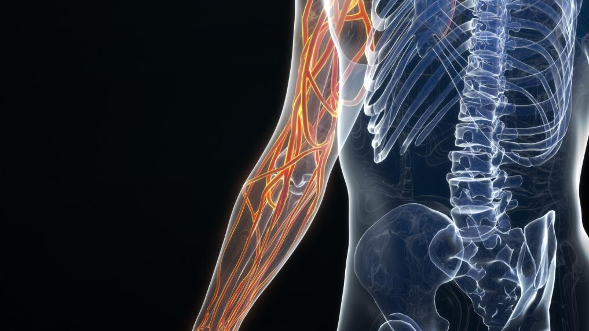




पाठ 5
शारीरिक संदर्भ
फोटो क्रेडिट: फ्रीपिक्स
निरीक्षक (एनबीआर) राघवेंद्र वर्मा
पीयर | एमएफआर | भारत
पीपीटी 5 -

Slide 2


उद्देश्य
इस पाठ को पूरा करने पर आप निम्नलिखित कार्य करने में सक्षम होंगे:
1
शारीरिक स्थिति को परिभाषित करना।
तीन शारीरिक तलों की पहचान करना।
और उनका वर्णन करना।
मानव शरीर के पाँच क्षेत्रों की पहचान करना।
2
3

Slide 3
उद्देश्य
इस पाठ को पूरा करने पर आप निम्नलिखित से परिचित हो जायेंगे:
4
पाँच शरीर गुहाओं और उनमें उपस्थित अंगों की सूची बनाना।
शारीरिक संदर्भों का उपयोग करते हुए रोगी के घाव के स्थान का वर्णन करना।
5

Slide 4

उद्देश्य
इस पाठ को पूरा करने पर आप निम्नलिखित कार्य करने में सक्षम होंगे:
6
चार उदर चतुर्भुजों के नाम बताना।
प्रत्येक उदर चतुर्थांश में स्थित मुख्य आंतरिक अंगों की पहचान करना और उन्हें लेबल करना।
7

Slide 5
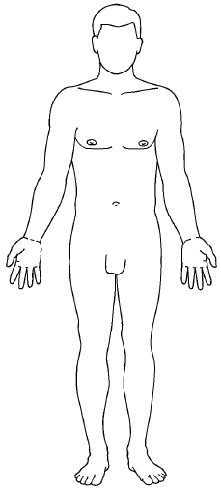
शारीरिक स्थिति

Slide 6

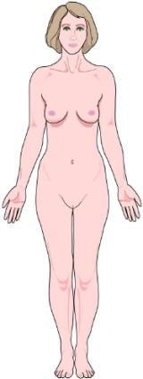
पूर्वकाल का
पीछे
सही
बाएं
पारंपरिक संदर्भ
समीपस्थ
आड़ा
विमान
बेहतर
बाहर का
अवर
समीपस्थ
बाहर का
सामने वाला चौरस
मध्य तल

Slide 7
स्थितिगत शब्द
प्रवृत्त:
पेट के बल, चेहरा नीचे करके लेटें
पीठ के बल लेटना:
पीठ के बल लेटकर

Slide 8
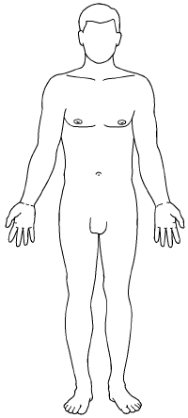
सिर
गरदन
शरीर क्षेत्र
अपर
हाथ-पैर
तना
निचला
हाथ-पैर

Slide 9
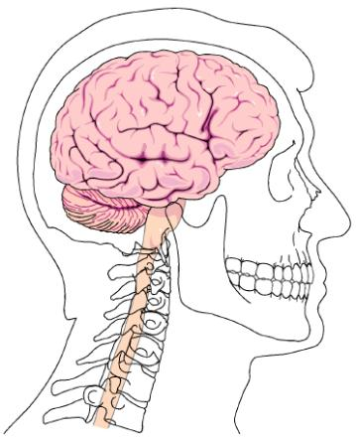
खोपड़ी
सिर और गर्दन
चेहरा
गरदन

Slide 10
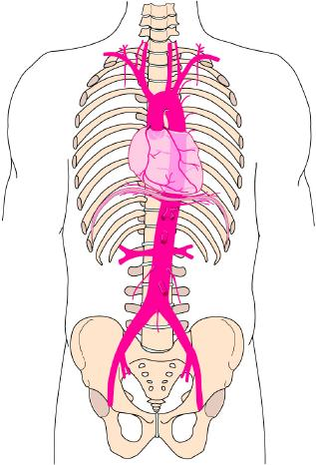
तना
वक्ष
पेट
श्रोणि

Slide 11
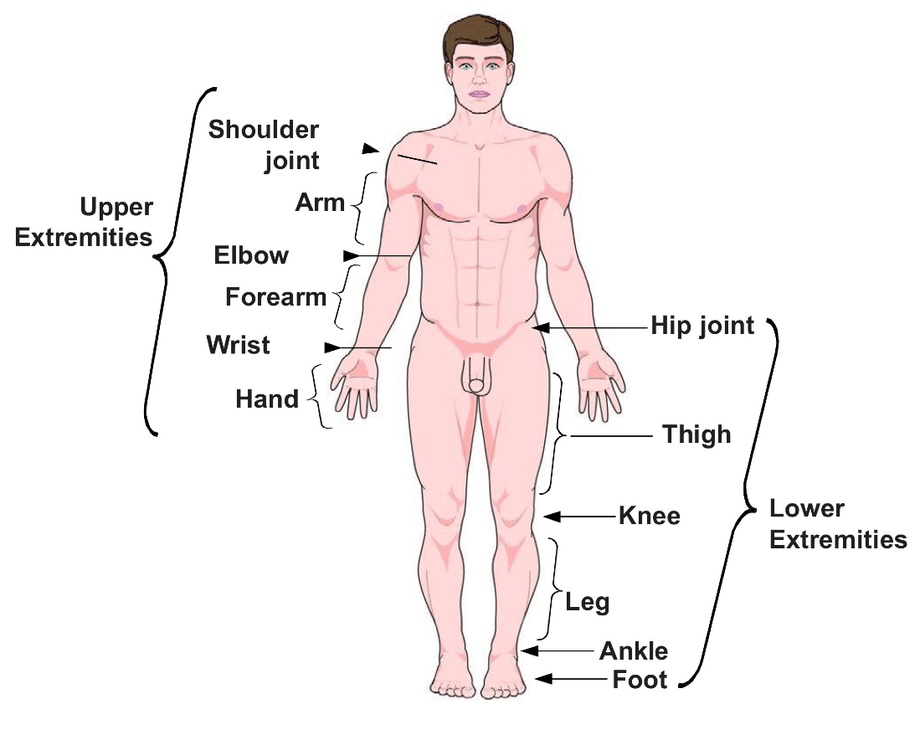
ऊपरी और निचले छोर

Slide 12

कपाल कैविटी

Slide 13

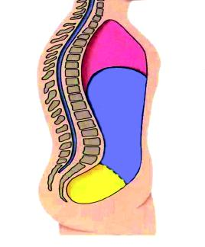
छाती रोगों
वक्षीय, उदर और श्रोणि कैविटी
पेट
श्रोणि

Slide 14
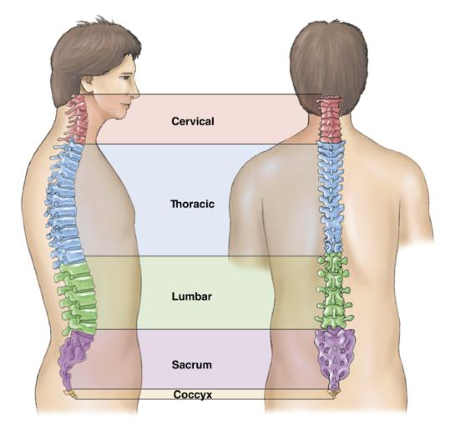

रीढ़ की हड्डी की कैविटी

Slide 15
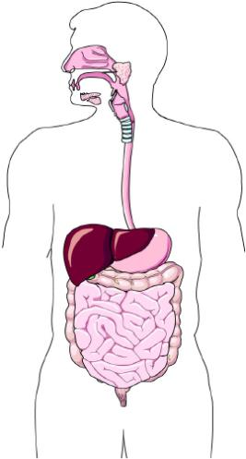
उदर चतुर्भुज
जिगर
जिगर
पेट
बड़ी आंत / बृहदान्त्र
बड़ी आंत / बृहदान्त्र
छोटी आंत
छोटी आंत
दायां ऊपरी चतुर्थांश
बायां ऊपरी चतुर्थांश
दायां निचला चतुर्थांश
बायां निचला चतुर्थांश
बड़ी आंत / बृहदान्त्र
बड़ी आंत / बृहदान्त्र
छोटी आंत
छोटी आंत

Slide 16

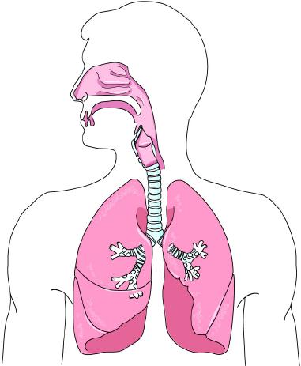
श्वसन तंत्र
उदर में भोजन
कंठच्छद
(ओरॉफैरिंक्स और
नासोफैरिंक्स)
गला
फेफड़े
ट्रेकिआ
दायां मुख्य
श्वसनी
बायां मुख्य
श्वसनी

Slide 17


मुँह
पाचन तंत्र
घेघा
पेट
बड़ी
जिगर
छोटी आंत
गुदा

Slide 18
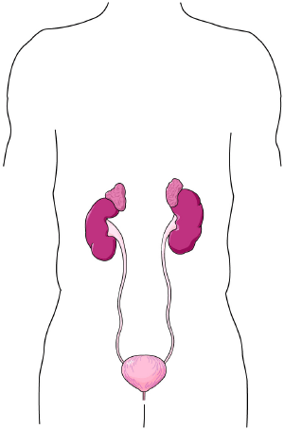
मूत्र प्रणाली
गुर्दे
मूत्रवाहिनी
मूत्राशय
मूत्रमार्ग

Slide 19
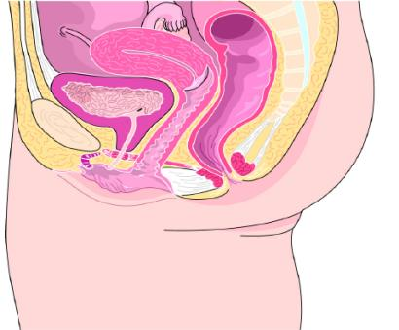
फलोपियन ट्यूब
महिला प्रजनन प्रणाली
अंडाशय
गर्भाशय
प्रजनन नलिका
बाहरी
गुप्तांग

Slide 20
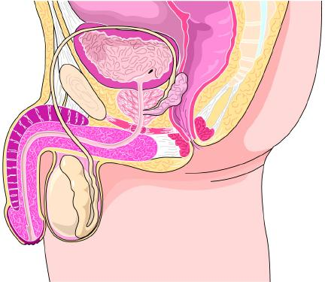
पुरुष प्रजनन तंत्र
वीर्य वाहिनी
लिंग
वृषण

Slide 21
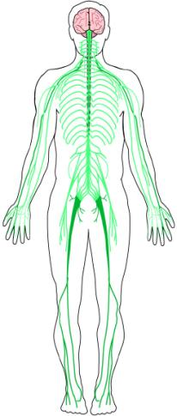
दिमाग
केंद्रीय तंत्रिका तंत्र
तंत्रिका तंत्र
मेरुदंड
परिधीय
घबराया हुआ
प्रणाली

Slide 22
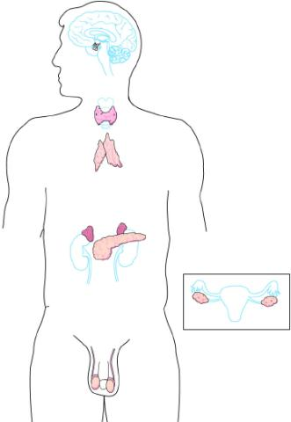
पिट्यूटरी
अंत: स्रावी प्रणाली
थाइरोइड
अधिवृक्क
वृषण
(पुरुष)
अंडाशय
(महिला)

Slide 23
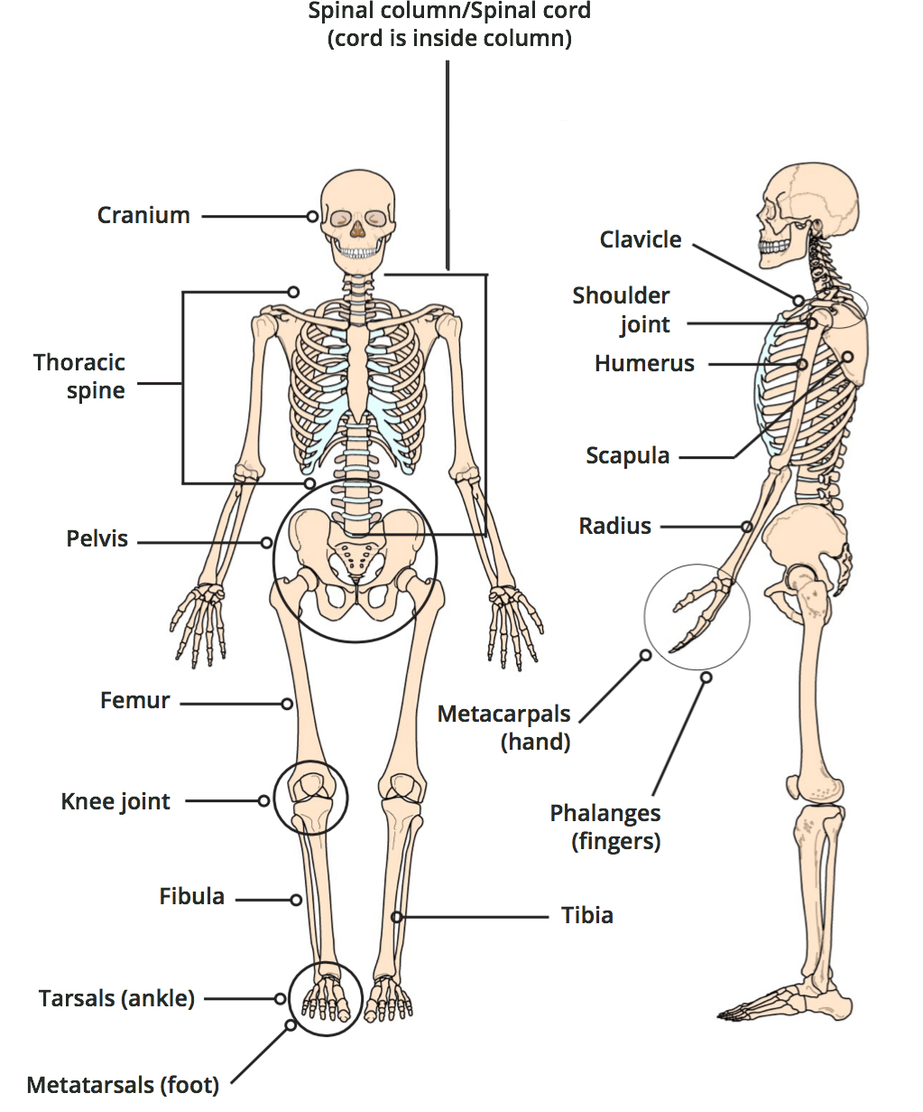
कंकाल प्रणाली

Slide 24
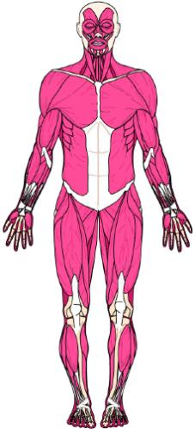
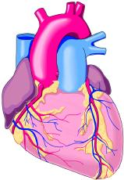

प्रमुख मांसपेशी प्रकार
चिकनी पेशी
हृदय की मांसपेशी
कंकाल की मांसपेशी

Slide 25
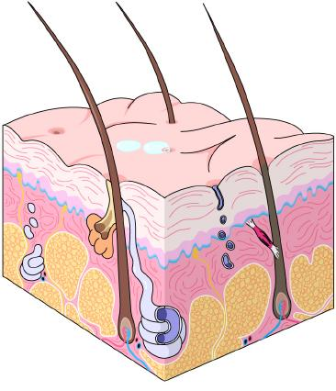
त्वचा
त्वचा की सतह
एपिडर्मिस
डर्मिस

Slide 26
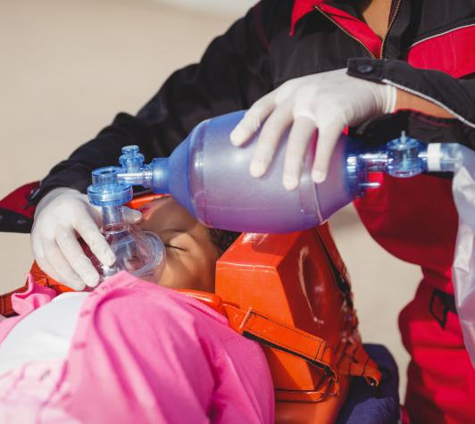
धन्यवाद!
फोटो क्रेडिट: फ्रीपिक्स

